Slide 1
Unidade 6

Slide 2
tipo de poesia popular;
escritos em formas rimadas que ajudam a construir a musicalidade e o ritmo;
alguns poemas são ilustrados com xilogravuras;
as estrofes mais comuns são as de dez, oito ou seis versos.
Cordel
os temas incluem fatos do cotidiano, episódios históricos, lendas e temas religiosos;
por vezes, se instalam o suspense, o tom cômico ou o dramático;
criação improvisada de versos;
produção típica do Nordeste.
é assim chamado pela forma como são vendidos os folhetos, dependurados em barbantes (cordão), em feiras, mercados, praças e bancas de jornal;
a finalidade era ser apresentado ao povo em praça pública, fato que ainda ocorre em certos locais.

Slide 3
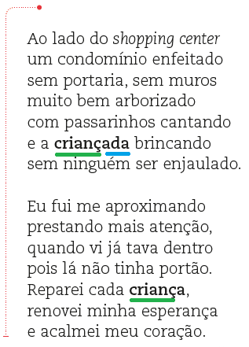
Processo de formação das palavras:
composição e derivação
Estrutura das palavras
Radical → é a parte da palavra que contém seu significado básico; é invariável.
Afixo → acrescenta ao radical um significado diferente, alterando seu sentido.
As palavras destacadas no texto possuem o mesmo radical, mas sentidos diferentes.
criançada
palavra primitiva
derivação sufixal

Slide 4
Processo de formação das palavras:
composição e derivação
As palavras primitivas não se originam de nenhuma outra palavra da língua.
As palavras derivadas são as que se formam a partir de outras.
Nem todos os afixos têm uma só significação.
criançada
ada = ideia de um grupo de crianças
palavra primitiva
derivação sufixal
ada = também pode indicar derivações de verbos
chegada
e derivações de substantivos
cabeçada

Slide 5
Processo de formação das palavras:
composição e derivação
O processo de formação de palavras também se dá por parassíntese: acréscimo simultâneo de prefixo e sufixo.
derivação parassintética
en + tard + ecer
= entardecer
palavra
primitiva
Note que a palavra não existe sem um ou outro desses afixos.
prefixo
sufixo

Slide 6
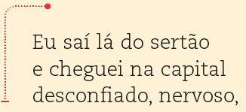
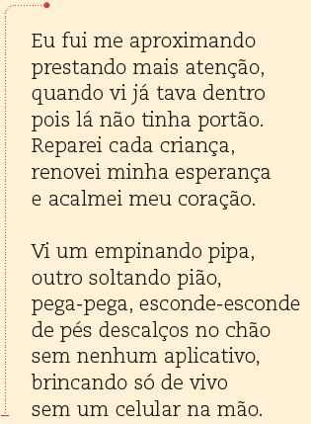
Processo de formação das palavras:
composição e derivação
prefixo des atribui à palavra sentido de negação.
desconfiado = aquele que não tem confiança.
Nas palavras sublinhadas, ocorre a composição por justaposição.
Neste caso, dois radicais se juntaram para formar um novo nome.
Nas palavras compostas por justaposição não há alteração fonética.
pega + pega = pega-pega
esconde + esconde = esconde-esconde

Slide 7
Regência verbal
Relação entre os verbos (termos regentes) e os termos regidos por eles (que podem vir ou não acompanhados de preposição).
Muitas vezes, a diferença na regência verbal estabelece um novo sentido para o verbo.
Verbo transitivo direto
Verbo tem sentido de desejar
Exemplos:
Severino decidiu querer a vida.
As pessoas queriam muito ao bebê recém-nascido.
Verbo transitivo indireto
Rege a preposição a (junto com o artigo o)
Verbo tem sentido de estimar, querer bem

Slide 8
Regência nominal
Relação entre os nomes (termos regentes) e os termos regidos por eles, ou seja, entre um substantivo, adjetivo ou advérbio e seu complemento, regido por uma preposição, chamado complemento nominal.
Exemplos:
O professor ficou satisfeito com o esforço dos alunos.
O rapaz estava apto às corridas.

Slide 9
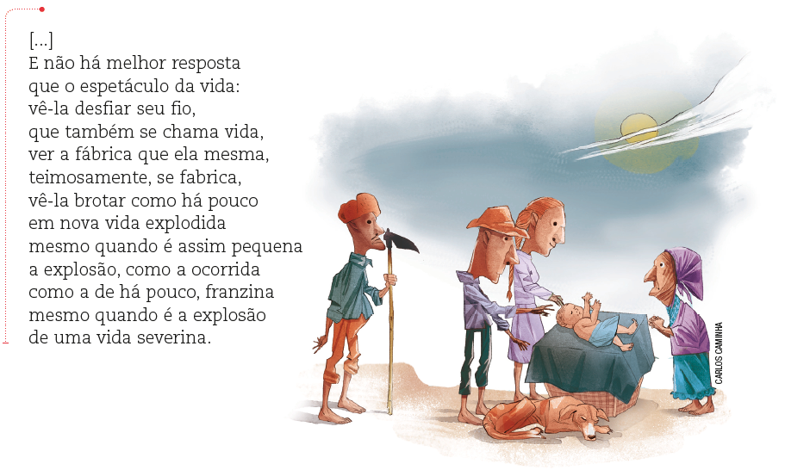
Figuras de linguagem: metáfora
espetáculo da vida → compara a vida a algo belo de ser visto;
vê-la desfiar seu fio → ver a vida acontecer;
fábrica → ver a vida se transformar em novas vidas;
a explosão de uma vida severina → uma vida, mesmo que franzina, quando nasce é uma expansão de alegria e de vida

Slide 10
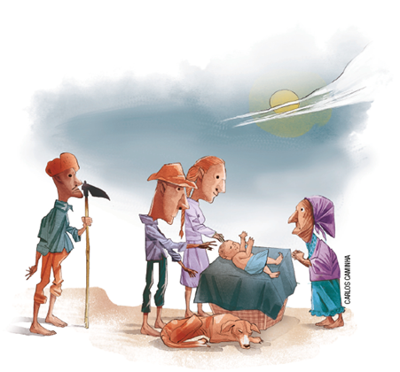
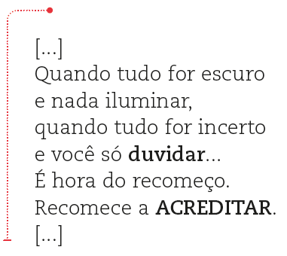
Figuras de linguagem: antítese
As palavras destacadas no texto apresentam uma relação de oposição de sentidos, caracterizando uma antítese.

